Slide 1
DBB School (Expert) 3팀
장기보험 계약 유지율 분석
2024. 10. 15
3팀: 배상범 수석, 권준택 책임, 정찬영 책임, 이대현 책임

Slide 2
DBB(Expert)3팀
1. 주제 및 추진배경
장기보험 2차년도 유지율 분석을 통한 부실 계약 사전 식별 및 효율적 유지율 관리
■ 추진배경
- 보험업감독규정 개정 후 초년도 수수료 제한으로 ‘21.1월~ 2차년도 시상 운영
- ‘23.6월 이후 모집계약부터는 2차년도 시상에 대한 회차별 환수가 적용되었으나,
이전의 계약 (~’23.5월)에 대해서는 15회차 이후 시상 환수가 미적용
- ‘21.1월(2차년도 시상 운영)~’23.5월(15회차 이후 환수 적용) 기간 계약의 이상 징후 발견
▷ 2차년도 유지율(14→15회차) 과대 낙폭 FC / GA 발생
업계 경쟁 과열 및 신담보 출시 등의 영향으로 유지율 지속 하락
■ 사전 / 사후 조치를 통한 부실 계약 유입의 선제적 차단
- [사후 조치] 판매 성향 및 계약 속성 분석을 통한 유지율 불량 FC / GA 의 신계약 제어 조치
- [사전 조치] 미유지 계약의 유형 분석을 통한 부실 계약 사전 식별 모델 개발
→ 유지율 사전 차단 시스템 구축

Slide 3
DBB(Expert)3팀
2. 데이터 추출
사용통계 (총 15.5만 Row)
장기보유계약명세_월 마트 테이블(DMAG02003) 기준
1. 2024.08 마감월 기준
- 추출 시점 최신 마감월
2. 2022년도 보험가입 계약
- 2년 이상 경과하여 우량/불량 판단 가능
3. 대상 상품 : 참좋은 훼밀리더블플러스종합보험
- GA채널 분석을 위한 GA 판매 전용상품 활용
4. 계약상태 : 소멸, 철회, 취소 제외
- 유지율 산정과 무관한 계약상태 제외
→ 총 15.5만 개의 계약 데이터를 모수로 활용
※ 사후 편향 방지를 위해, 가입시점 기준 활용 가능 데이터만 활용하였음

Slide 4
DBB(Expert)3팀
2. 데이터 추출
사용컬럼 (총 45개)
크게 5가지 유형으로 구분
1. 계약 관련 데이터 (총 13개)
- 증권번호, 보험기간시작일자, 보험기간종료일자, 수금자사원번호, 수금방법코드, 만기년수, 만기구분코드, 납입년수, 승환계약여부,
승환계약대상해지총건수, 납입대상보험료, 보장보험료, 적립보험료
2. 모집자 관련 데이터 (총 8개)
- 모집자사원번호, PA계약여부, PA가족계약여부, 차월수,
모집자_직전1년체결건수, 모집자_직전3년체결건수, 모집자_직전1년해지건수, 모집자_직전3년해지건수
3. 모집조직 관련 데이터 (총 7개)
- 조직번호, 지점번호, 사업단번호, 본부번호, 대표대리점번호, 대표대리점여부, 모대리점번호
4. 계약자 관련 데이터 (총 8개)
- 계약자고객번호, 계약자연령, 계약자성별코드, 개인단체구분코드,
계약자_직전1년체결건수, 계약자_직전3년체결건수, 계약자_직전1년해지건수, 계약자_직전3년해지건수
5. 피보험자 관련 데이터 (총 9개)
- 피보험자고객번호, 피보험자연령, 주피보험자상해급수코드, 주피보험자직업코드, 피보험자성별코드,
피보험자_직전1년체결건수, 피보험자_직전3년체결건수, 피보험자_직전1년해지건수, 피보험자_직전3년해지건수

Slide 5
DBB(Expert)3팀
2. 데이터 추출
우/불량 판단 (Labeling)
불량여부 : 최종납입회차 ≤ 15 이면 불량으로 판단
※ 월납 기준 15회차 이하 유지 계약
최종 데이터 도식화
45개 Column
계약 관련
(13개)
2. 모집자 관련
(8개)
3. 모집조직 관련
(7개)
4. 계약자 관련
(8개)
5. 피보험자 관련
(9개)
L
a
b
e
l
(1개)
15.5만
Row

Slide 6
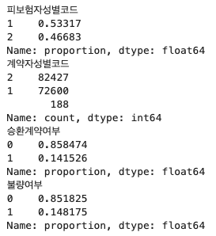

DBB(Expert)3팀
3. 데이터 전처리
Preprocessing
데이터 형식 변환
1. 보험시기와 보험종기간의 차이를 일 또는 월 단위로 계산(기간)
2. 계약자성별코드, 피보험자성별코드, 만기구분코드 등 범주형 변수 처리(인코딩)
주요변수 그룹별 구성비
결측값 처리
전체 데이터 약 15.5만 건, 불량 식별 계약 2.3만 건
불량여부
0 : 132,064 (85.2%)
1 : 22,963 (14.8%)

Slide 7
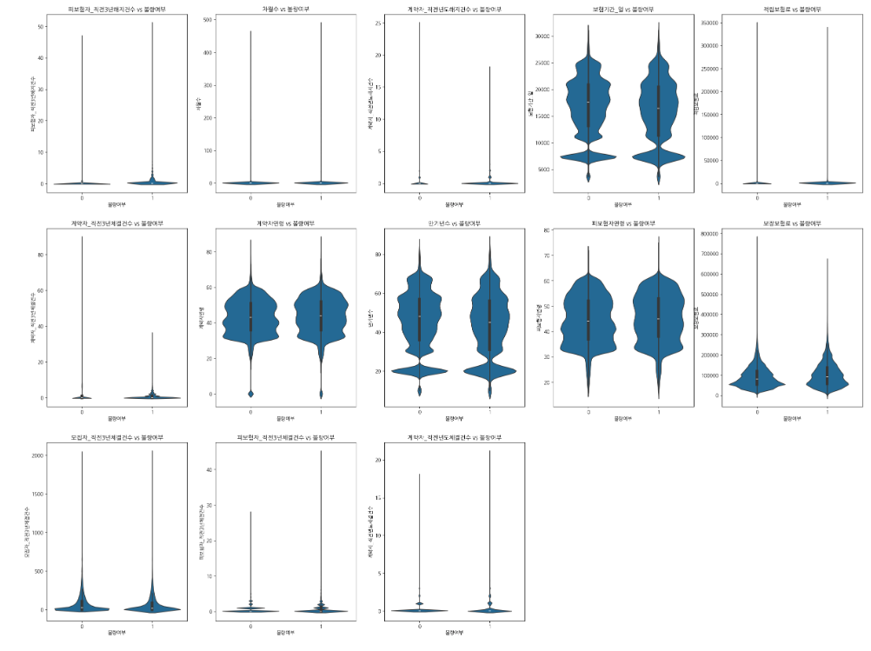
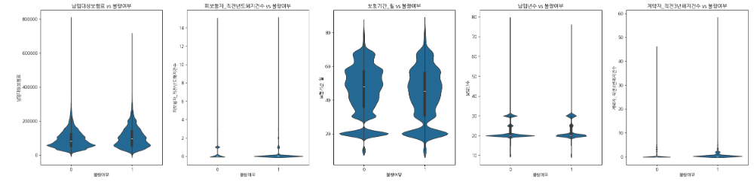
DBB(Expert)3팀
4. 연속형 데이터 시각화
바이올린플롯 활용 데이터 분포 및 밀도 파악
불량여부(이진형 변수)와 연속형 변수간의 분포 비교
Notes:
2. 바이올린 플롯 해석
바이올린 플롯은 박스 플롯과 **커널 밀도 추정(KDE)**를 결합한 형태로, 데이터의 분포와 밀도를 시각화해 줍니다.
x축: 이산형 변수인 불량여부가 위치해 있습니다. 예를 들어, 불량여부가 0(정상), 1(불량)인 두 그룹으로 나뉠 수 있습니다.
y축: 각 연속형 변수(col)가 나타나며, 이 변수의 값의 분포를 시각화합니다.
3. 플롯이 보여주는 의미
이 플롯들은 **불량여부(이진형 변수)**와 각 연속형 변수 사이의 분포 차이를 시각적으로 비교하는 데 사용됩니다.
각 바이올린 플롯은 불량(1)과 정상(0) 두 그룹에서 연속형 변수의 분포가 어떻게 달라지는지 보여줍니다.
바이올린 플롯의 폭은 해당 값에서 데이터가 얼마나 많이 밀집되어 있는지(밀도)를 나타냅니다.
예를 들어, 불량인 제품과 정상 제품 간에 특정 변수(예: 온도)의 분포가 다르면, 그 변수는 불량 예측에 중요한 역할을 할 가능성이 큽니다.
몇 가지 해석 예시:
불량과 정상의 차이: 어떤 연속형 변수에서 불량과 정상의 분포가 명확히 다르다면, 해당 변수는 불량을 예측하는 중요한 변수가 될 수 있습니다.
예: 온도가 불량 제품에서만 특정 범위로 몰려 있고, 정상 제품은 다른 범위로 분포되어 있다면 온도는 중요한 특성이 될 수 있습니다.
분포가 유사한 경우: 불량과 정상의 분포가 거의 동일하다면, 해당 변수는 불량을 구분하는 데 큰 도움이 되지 않을 수 있습니다.
예: 변수의 분포가 두 그룹에서 모두 비슷한 모양을 띠는 경우, 해당 변수는 불량 예측에 크게 기여하지 않을 수 있습니다.
분포 폭 차이: 한쪽 그룹에서 특정 변수의 분포 폭이 더 넓으면, 그 그룹에서 해당 변수가 더 다양한 값을 가질 수 있다는 의미입니다.

Slide 8
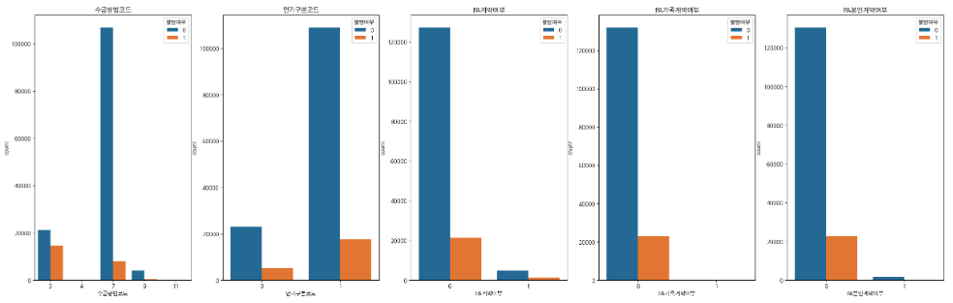
DBB(Expert)3팀
5. 이산형 데이터 시각화
카운트플롯 활용 데이터 비교분석
범주형 변수별 불량여부에 따른 데이터 분포 확인
Notes:
2. 결과 해석
이 코드가 그린 **카운트플롯(countplot)**은 각 범주형 변수별로 **불량여부(0 또는 1)**가 얼마나 발생했는지 시각적으로 보여줍니다. 결과적으로, 범주형 변수들이 불량 여부와 어떤 관계를 가지고 있는지 알 수 있습니다.
예시로, 각 범주형 변수가 어떻게 불량여부와 관계를 맺는지 설명해 보겠습니다.
x축: 각 범주형 변수의 값이 표시됩니다. 예를 들어, col이 '성별'이라면 '남', '여'와 같은 값이 x축에 표시됩니다.
hue='불량여부': 불량여부(0 또는 1)로 나눠서 색깔이 달라지며, 각 범주에서 불량과 정상 제품이 얼마나 있는지 비교할 수 있습니다.
막대가 두 개로 나뉘는데, 하나는 정상 제품(불량여부 = 0), 다른 하나는 **불량 제품(불량여부 = 1)**을 나타냅니다.
y축: y축은 각 범주에서 발생한 불량 및 정상 제품의 개수를 나타냅니다. 즉, 각 범주에서 불량 제품이 얼마나 자주 발생하는지를 시각적으로 확인할 수 있습니다.
구체적인 해석:
불량여부가 범주형 변수에 따라 어떻게 달라지는지를 한눈에 파악할 수 있습니다.
만약 어떤 범주형 변수의 특정 값에서 불량 제품(1)의 비율이 높다면, 그 변수는 불량 여부에 중요한 영향을 미치는 변수일 수 있습니다.
반대로, 불량여부가 모든 범주에서 비슷한 비율로 발생한다면, 그 변수는 불량을 예측하는 데 큰 도움이 되지 않을 수 있습니다.
예시 데이터 해석
만약 category_columns에 '성별', '지불방식', '거주지' 등이 포함되어 있다고 가정해 보겠습니다.
성별:
남에서 정상 제품이 많고, 여에서 불량 제품이 많다면, 성별이 불량 여부에 영향을 미칠 가능성이 있습니다.
지불방식:
'신용카드', '현금', '계좌이체' 등의 범주형 값에 대해 불량과 정상의 분포를 보면, 특정 지불방식에서 불량률이 높을 수 있습니다. 예를 들어, '현금'으로 지불한 경우에만 불량률이 높다면, 이 방식이 불량과 연관이 있을 수 있습니다.
거주지:
지역별로 불량 제품이 특정 지역에 집중되어 있으면, 그 지역의 생산 환경이나 운송 과정에서 문제가 있을 수 있습니다.
3. 그래프가 제공하는 정보
불량 및 정상 제품의 분포: 각 범주형 변수에서 불량과 정상 제품의 분포를 명확하게 시각화할 수 있습니다.
비교 가능성: 여러 범주형 변수에 걸쳐 불량과 정상 제품이 어떻게 분포하는지 비교함으로써, 불량 예측에 중요한 범주형 변수를 파악할 수 있습니다.
의사 결정의 힌트: 특정 범주형 변수에서 불량 비율이 현저히 높은 경우, 해당 범주형 값이 불량 여부를 예측하는 중요한 변수일 가능성이 있습니다.
4. 데이터 전처리 및 시각화의 역할
이 시각화는 **데이터 탐색적 분석(Exploratory Data Analysis, EDA)**의 일환으로, 각 범주형 변수가 불량 여부에 어떻게 영향을 미치는지를 직관적으로 파악할 수 있도록 돕습니다. 이를 통해, 불량 제품을 예측하는 데 중요한 변수를 추출하거나 불량 원인을 파악하는 데 중요한 단서를 얻을 수 있습니다.
결론
이 코드로 생성된 카운트플롯은 범주형 변수들과 불량 여부 사이의 분포 차이를 시각적으로 비교할 수 있는 강력한 도구입니다. 각 범주형 변수에서 불량 제품과 정상 제품의 비율을 확인함으로써, 불량 예측에 중요한 변수를 찾고 데이터의 특성을 이해할 수 있습니다.

Slide 9
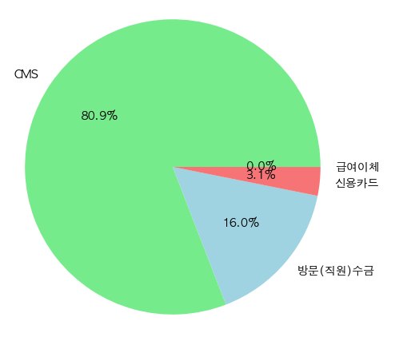
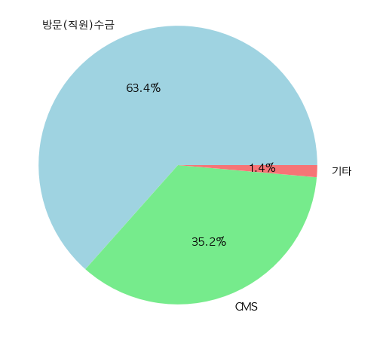
DBB(Expert)3팀
5. 이산형 데이터 시각화
불량여부에 따른 수금방법별 구성비 차이
정상계약
불량계약
Notes:
'3':'방문(직원)수금'

Slide 10
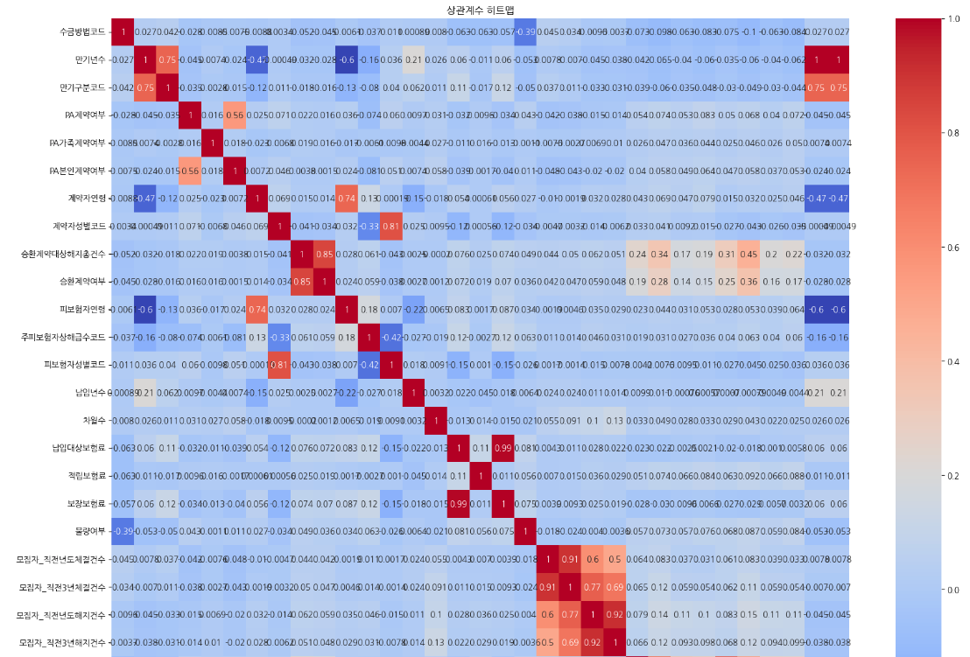
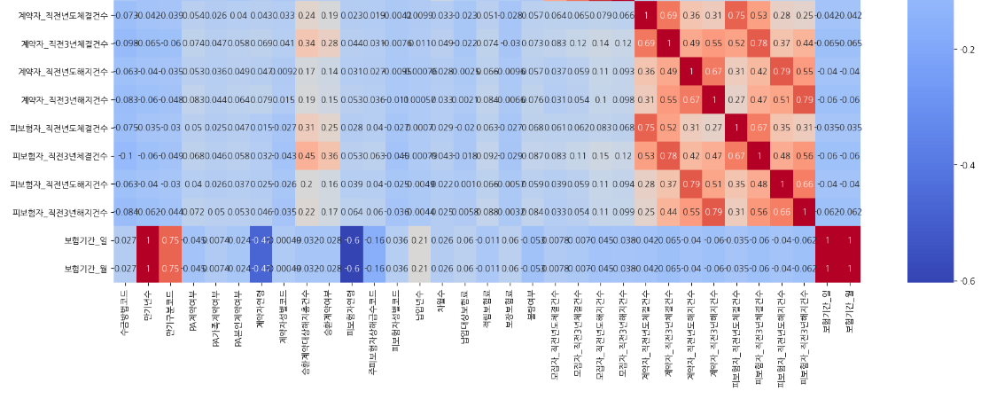
DBB(Expert)3팀
6. 상관계수 시각화
히트맵 활용 변수간의 상관관계 분석
■ 다중공선성 문제 확인
■ 중복 변수 제거(상관관계 높은 변수 제외) - 만기년수, 보험기간_일, 보험기간_월 - 보장보험료, 적립보험료
■ 변수 선택
Notes:
2. 상관계수 행렬 해석
a. 상관계수(correlation coefficient)
상관계수는 변수 간의 선형 관계를 측정하는 지표로, -1부터 1까지의 값을 가집니다.
양의 상관관계 (+1에 가까울수록):
두 변수가 같은 방향으로 움직이는 관계를 의미합니다. 즉, 한 변수가 증가할 때 다른 변수도 증가하는 경향이 있습니다.
예: 온도와 아이스크림 판매량이 양의 상관관계를 가질 수 있습니다.
음의 상관관계 (-1에 가까울수록):
두 변수가 반대 방향으로 움직이는 관계를 의미합니다. 즉, 한 변수가 증가할 때 다른 변수는 감소하는 경향이 있습니다.
예: 외부 온도와 난방 사용량은 음의 상관관계를 가질 수 있습니다.
상관관계 없음 (0에 가까울수록):
두 변수 간에 선형적인 관계가 없음을 의미합니다.
b. 히트맵 해석
대각선 값: 모든 변수의 자기 자신과의 상관관계는 항상 1이므로, 대각선은 항상 1로 채워집니다.
강한 상관관계: 값이 0.8 이상이거나 -0.8 이하인 경우, 해당 변수들이 강한 선형 관계에 있다고 볼 수 있습니다.
예: A 변수와 B 변수가 0.9의 상관관계를 가진다면, 두 변수는 매우 강한 양의 상관관계를 가집니다.
약한 상관관계: 값이 0.2와 0.5 사이일 때, 두 변수는 약한 상관관계를 가질 수 있습니다.
음의 상관관계: 값이 -0.5 이하라면, 두 변수는 음의 상관관계를 가집니다. 예를 들어, C 변수와 D 변수가 -0.7의 상관관계를 가진다면, 한 변수가 증가할 때 다른 변수는 감소할 가능성이 높습니다.
3. 히트맵이 주는 정보
히트맵은 데이터프레임의 여러 변수 간 상관관계를 시각적으로 쉽게 파악할 수 있게 해줍니다.
강한 양의 상관관계: 히트맵에서 빨간색으로 표시되는 경우, 두 변수가 강한 양의 상관관계를 가집니다.
강한 음의 상관관계: 히트맵에서 파란색으로 표시되는 경우, 두 변수가 강한 음의 상관관계를 가집니다.
상관관계 없음: 중립적인 색(보통 흰색에 가까운 색)이 사용되며, 이는 두 변수 간에 상관관계가 거의 없음을 의미합니다.
4. 상관관계 행렬을 활용한 의사 결정
상관계수 행렬과 히트맵은 데이터 분석에서 여러 목적으로 사용됩니다:
중복 변수 제거: 상관관계가 매우 높은 변수들은 중복된 정보를 제공할 수 있기 때문에, 하나의 변수만을 사용해도 될 수 있습니다.
변수 선택: 상관관계가 매우 낮은 변수들은 목표 변수와 관련성이 적을 수 있습니다. 이 변수들을 제거하여 분석 효율성을 높일 수 있습니다.
다중공선성 문제 확인: 상관관계가 높은 독립 변수가 많으면, 다중공선성 문제를 일으켜 회귀 모델에 부정적인 영향을 줄 수 있습니다.
결론
이 코드는 데이터프레임의 수치형 변수들 간의 상관관계를 시각적으로 표현하여, 변수 간의 관계를 쉽게 파악할 수 있도록 도와줍니다. 히트맵을 통해 각 변수의 양의 상관관계나 음의 상관관계를 빠르게 식별하고, 이를 바탕으로 분석 방향을 결정할 수 있습니다.

Slide 11
DBB(Expert)3팀
7. 모델 학습
학습을 위한 데이터 분리
사용 변수(31)
■ 전처리 이후 데이터 (100%)
- 불량여부 0 : 132,064 1 : 22,963 합계 : 155,027
■ 학습 데이터 (70%)
합계 : 108,518
■ 테스트 데이터 (30%)
합계 : 46,509
0 수금방법코드 1 만기년수 2 만기구분코드 3 PA계약여부 4 PA가족계약여부 5 PA본인계약여부 6 계약자연령 7 계약자성별코드 8 승환계약대상해지총건수 9 승환계약여부 10 피보험자연령 11 주피보험자상해급수코드 12 피보험자성별코드 13 납입년수 14 차월수 15 납입대상보험료
16 적립보험료 17 보장보험료 18 모집자_직전년도체결건수 19 모집자_직전3년체결건수 20 모집자_직전년도해지건수 21 모집자_직전3년해지건수 22 계약자_직전년도체결건수 23 계약자_직전3년체결건수 24 계약자_직전년도해지건수 25 계약자_직전3년해지건수 26 피보험자_직전년도체결건수 27 피보험자_직전3년체결건수 28 피보험자_직전년도해지건수 29 피보험자_직전3년해지건수 30 보험기간_월

Slide 12
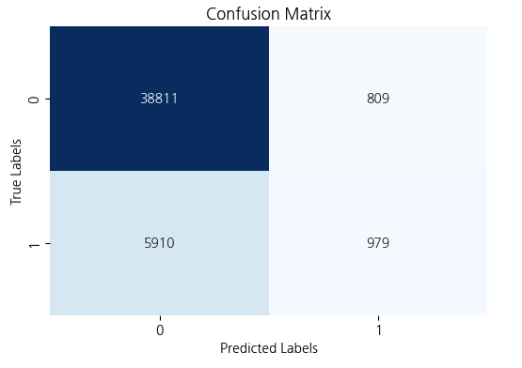
DBB(Expert)3팀
7. 모델 학습
CatBoostClassifier 모델 학습
■ CatBoost 모델 사용 계약별 불량물건 예측
- 불량 계약(15회차 이전 해지)의 사전 식별이 가능한 예측 모델 개발
학습 결과
성능 지표
정확도 : 85.55% 정밀도 : 82.04% 재현율 : 85.55% F1 점수 : 81.74%
Notes:
Catboost는 boosting 앙상블 기법을 사용하는 모델 중 하나이다.

Slide 13
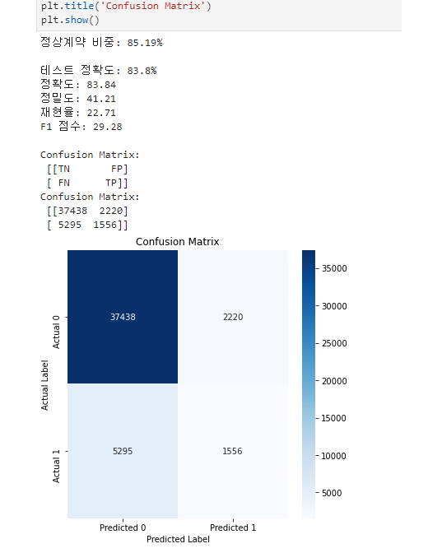
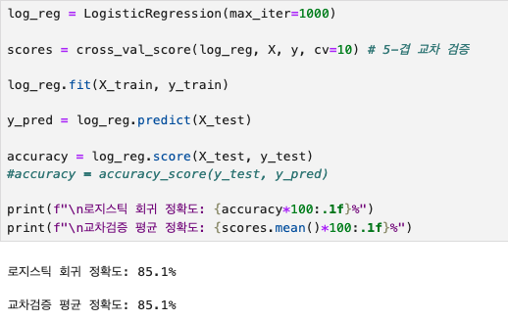
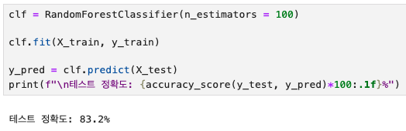
DBB(Expert)3팀
8. 결과
로지스틱 회귀
랜덤 포레스트

Slide 14
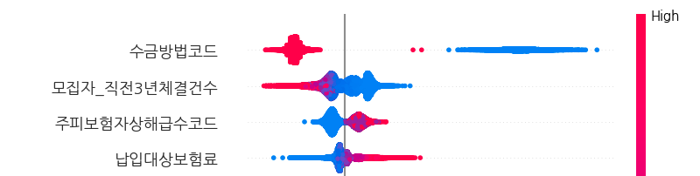
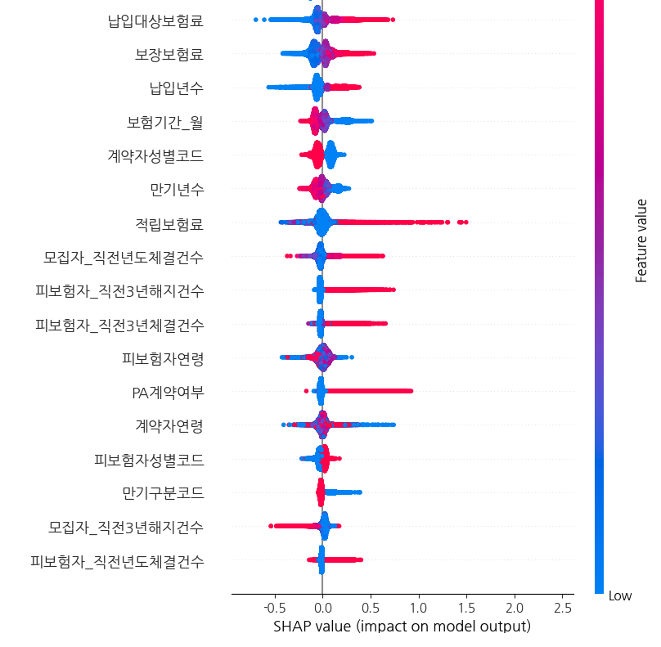
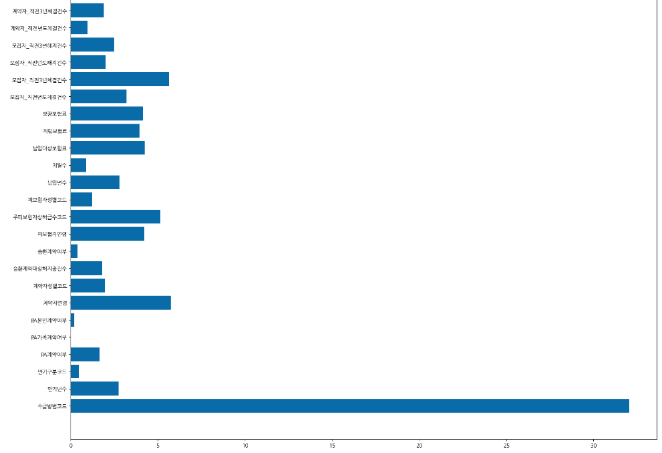
DBB(Expert)3팀
8. 결과
섀플리값(Shapley Values)
■ CatBoost 모델 학습 및 예측에 대한 변수별 기여도 - 수금방법코드

Slide 15
DBB(Expert)3팀
8. 결과
15차월 이전 해지건 대상 위험등급별 불량 계약 비중 확인
■ 스코어링 모델 정합성 체크 - 매우 위험 & 위험 140건 중 15차월 이전 해지 102건으로

Slide 16
DBB(Expert)3팀
9. 결론
향후 계획
향후 활용변수 다양화 및 학습데이터 세분화하여 추가분석 추진
고도화 계획
● 추가 활용 데이터(변수) 검토
- 세부적인 데이터의 추가 요소 반영한 분석을 통하여 결과 도출 필요
※ 계약별 납기/만기, 플랜(일반해지/무해지), 설계-체결 소요 시간, 고객 특성(직업, 유지율, 계약 체결 및 해지 이력),
대리점별 특성, 수금 방법(자동이체 여부), 보험료 수준 등
업무적용 계획
● 부실 계약 예측률이 높은 건에 대한 팝업 알림으로 지점장/총무 계약 입구 관리 - 관리자(지점장, 총무) 승인활동 별도 적용 검토 - 부실 추정 계약 高 비중 지사 계약 점검 프로세스 정립 통한 관리 체계화
- 불량 계약 및 조직에 대한 입구 차단 강화

Slide 17
DBB(Expert)3팀
9. 결론
기대효과
■ 유지율 부진 Factor 영향도 분석 통한 유지율 사전 차단시스템 구축
■ 부실 계약의 사전 차단 통한 시상 / 수수료의 과대 지급 방어
■ 신계약 건전성 확보 통한 공격적인 상품 마케팅 운영
■ 사후 점검에 투입되는 인력 소모 감소 통한 효율성 제고

Slide 18

DBB(Expert)3팀
10. 질문 및 답변 (Q&A)

